Slide 1
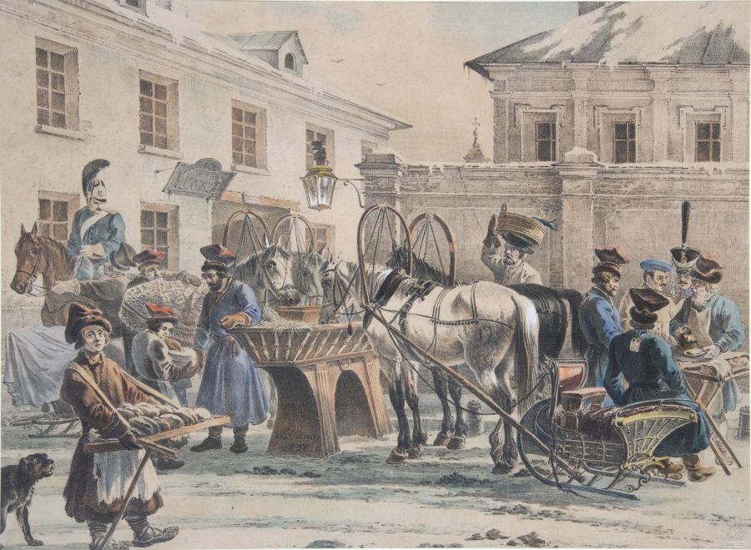
А. С. Пушкин:
жизнь гения…
Выполнила: Воробьёва Е.В.,
учитель начальных классов
МБОУ «СОШ № 24»
г. Владимира

Slide 2
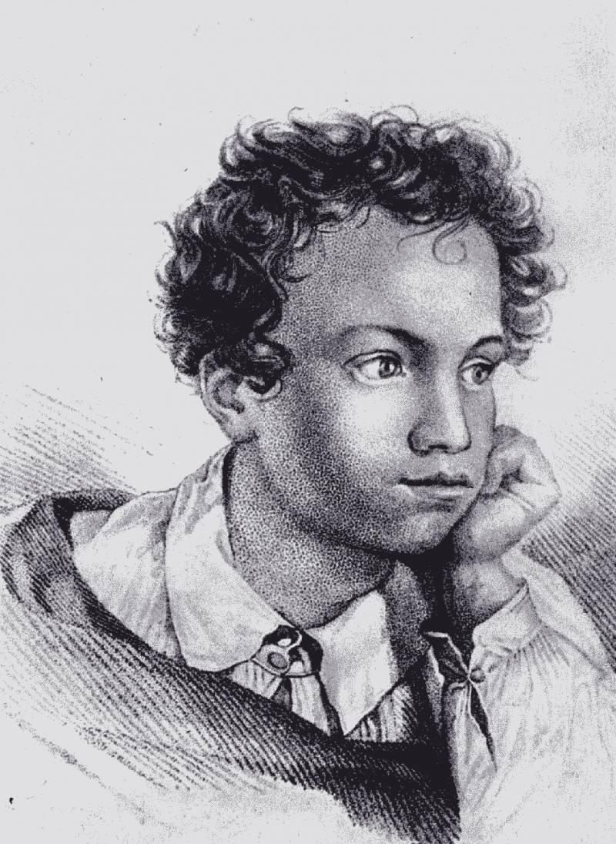
Детские годы.
26 мая 1799 года в семье отставного майора Сергея Львовича Пушкина родился сын Александр. Мальчик рос неизбалованным материнской лаской, недостаток которой восполнялся искренней любовью няни - Яковлевой Арины Родионовны.

Slide 3
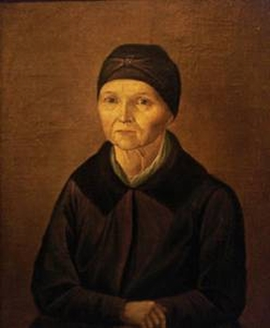
Арина Родионовна была простой русской женщиной, неграмотной крепостной крестьянкой, отпущенной на волю, но не пожелавшей уйти от господ и вынянчившей всех их детей.
Яковлева Арина Родионовна.
Неизвестный художник. Масло.

Slide 4
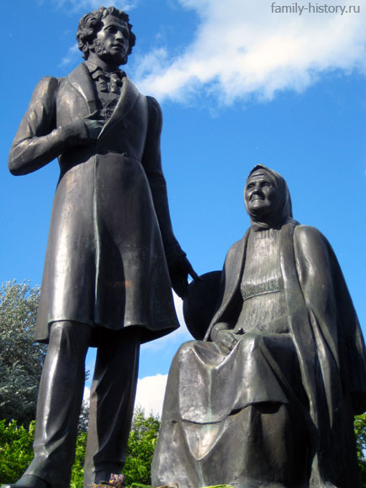
С раннего детства Пушкин любил слушать ее сказки, народные песни. Няня знала их великое множество. Позднее сюжеты и мотивы услышанного он использовал в своем творчестве.
Живой образ Арины Родионовны запечатлен в стихотворениях «Зимний вечер», «Подруга дней моих суровых», «Вновь я посетил этот уголок земли» и других.
Памятник А. С. Пушкину и Арине Родионовне в г. Пскове.

Slide 5
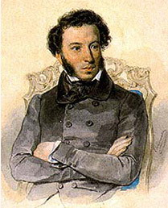
Свои чувства к любимой няне поэт выразил в проникновенных стихах:
«… Вот опальный домик,
Где жил я с бедной нянею моей.
Уже старушки нет – уж за стеною
Не слышу я шагов ее тяжелых,
Ни кропотливого ее дозора …»

Slide 6
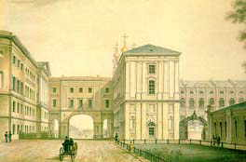
Учеба в Царскосельском лицее.
Весной 1811 года отец Пушкина подал прошение о приеме Александра в Царскосельский лицей – новое учебное заведение, которое приравнивалось в правах к университетам.
Лицейские годы жизни Пушкина сыграли огромную роль в становлении его как личности, заложили фундамент его гениального творчества.

Slide 7
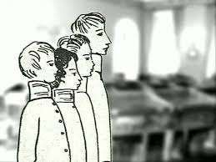
Вот что говорит о лицейских годах своей жизни сам Александр Сергеевич Пушкин:
«Прости! Где б ни был я: в огне ли смертной битвы, при милых ли брегах родимого ручья, Святому братству верен я».

Slide 8
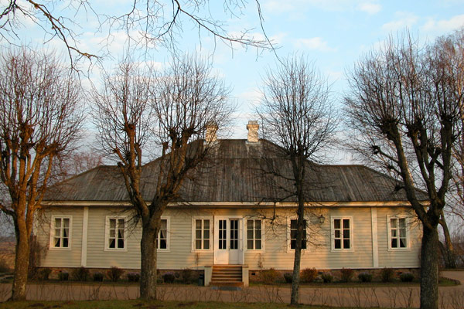
Ссылка в Михайловское.
В Михайловское Пушкин прибыл 9 августа 1824 года. Оторванный от друзей, от общества поэт чувствовал себя вначале как в тюрьме. Свою жизнь в Михайловском он называет «нелепым существованием». Но прошло несколько месяцев, и одиночество дает ему возможность заняться творчеством.
Там он продолжил работу над «Евгением Онегиным», писал «Бориса Годунова», стихотворения.
Верным другом поэта в годы ссылки было Арина Родионовна.

Slide 9
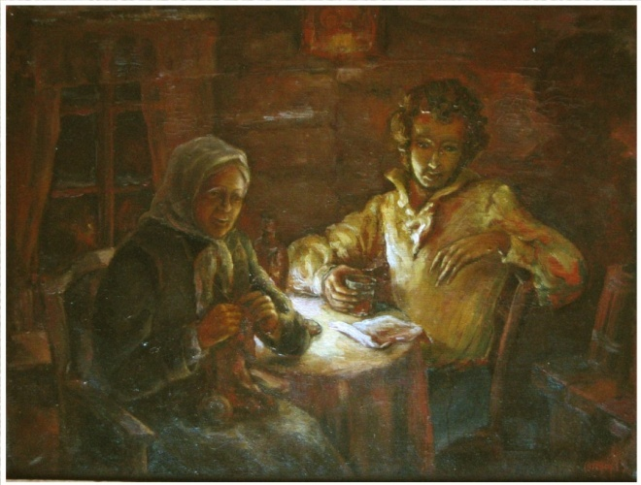
А. С. Пушкин и Арина Родионовна в Михайловском.

Slide 10
Болдинская осень.
Болдино семейству Пушкиных пожаловал сам Иван Грозный.
Сам же поэт приехал сюда в 1830 году решить деловой вопрос, да застрял на три месяца: из – за эпидемии холеры дороги перекрыли.
Благодаря этой неприятности мировая литература стала богаче более чем на сорок шедевров. Именно здесь А.С. Пушкин создал свои главные произведения – заключительные главы «Евгения Онегина», «Маленькие трагедии», «Повести Белкина», «Пиковую даму», множество сказок, стихов.

Slide 11
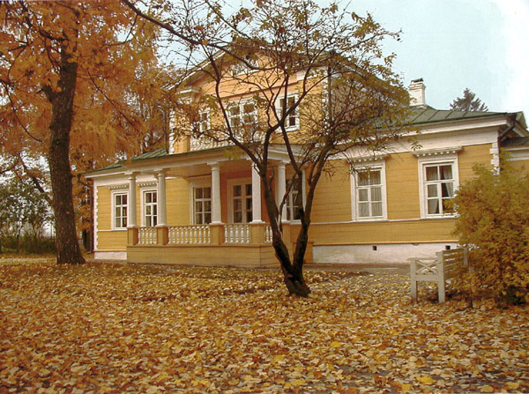
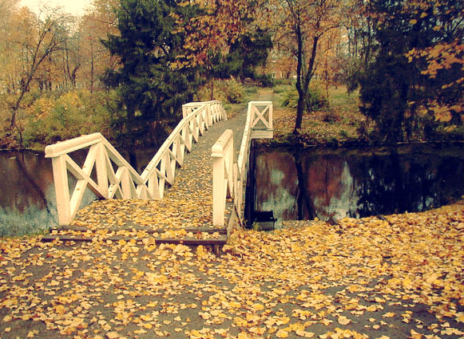
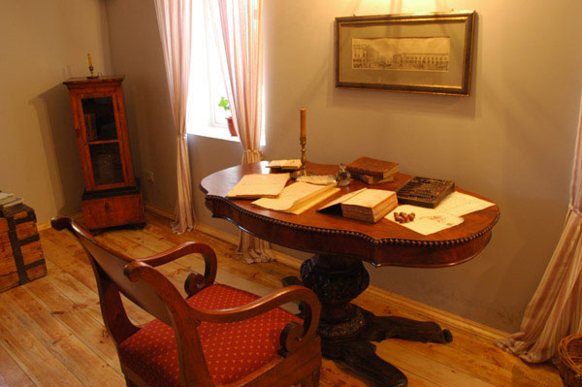
Выражением «болдинская осень теперь принято называть приступы небывалого вдохновения
Неудивительно, что это место решили превратить в пушкинский музей. Эта мысль пришла в голову обычным крестьянам, потомкам пушкинских же крепостных. В 1918 году, когда было принято жечь барские усадьбы, местные жители решили на общем сходе дом русского поэта не сжигать, а сохранить для истории.

Slide 12
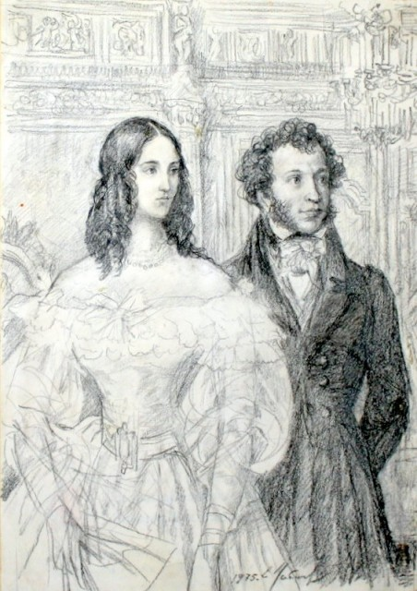
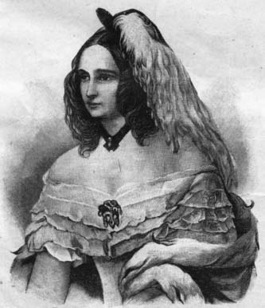
Женитьба.
…Любовь его (Пушкина) к жене была безгранична. Наталья Николаевна была его была его богом, которому он поклонялся, которому верил всем сердцем.
В. А. Нащокина
Имя жены поэта окружено множеством легенд и передаваемых слухов, ее жизнь получила сотни истолкований.
Среди московских барышень Наталья Гончарова выделялась поразительной красотой. Воспитание и образование ее было обычным для той поры, домашним.

Slide 13
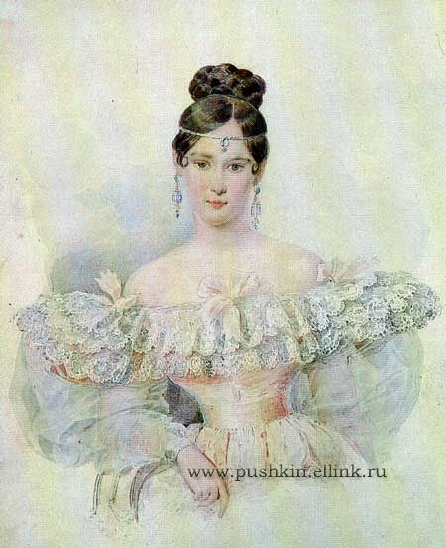
Выйдя за Пушкина восемнадцати лет от роду, Наталья Николаевна сумела стать хранительницей очага дома Пушкина. Дома, к которому он стремился всю жизнь. Рождались дети: Маша, Саша, Гриша и Наташа.
Поэт искал отдохновения от светской суеты в семейном кругу. И находил.
«Уверилась ли ты, - писал Пушкин жене, - что с твоим лицом ничего сравнить нельзя на свете, - а твою душу люблю я еще более твоего лица».

Slide 14
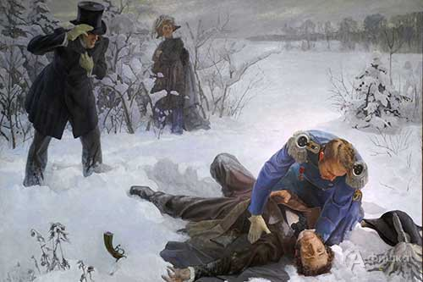
Дуэль.
1837 года 27 января между четырьмя и пятью часами полудни. На Черное речке, близ Петербурга. Дуэль Пушкина с Дантесом.
Дантес выстрелил первым, и рана в живот оказалась для поэта смертельной.
29 января 1837 года поэта не стало.

Slide 15
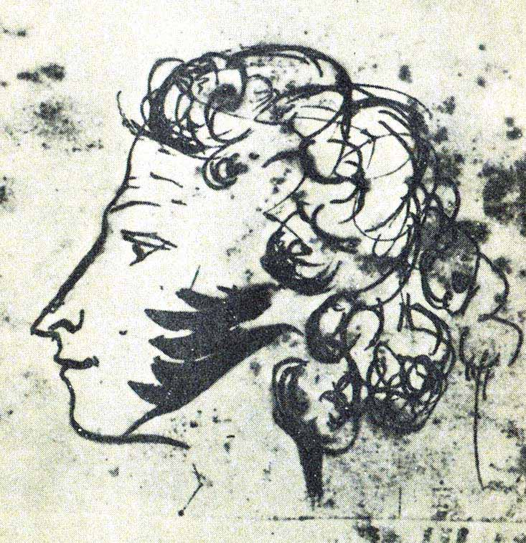
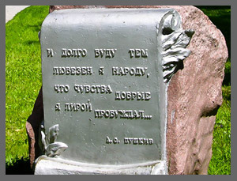
Уже после смерти Пушкина в среди его рукописей было найдено стихотворение «Я памятник себе воздвиг нерукотворный...», которое явилось своего рода поэтическим завещанием гения.
Нет, весь я не умру – душа в заветной лире
Мой прах переживет и тленья убежит –
И славен буду я, доколь в подлунном мире
Жив будет хоть один пиит.
Слух обо мне пройдет по всей Руси великой,
И назовет меня всяк сущий в ней язык.
И гордый внук славян, и финн, и ныне дикой
Тунгус, и друг степей калмык.
И долго буду тем любезен я народу,
Что чувства добрые я лирой пробуждал,
Что в мой жестокий мир прославил я Свободу
И милость к падшим призывал.
(А. С. Пушкин)

Slide 16
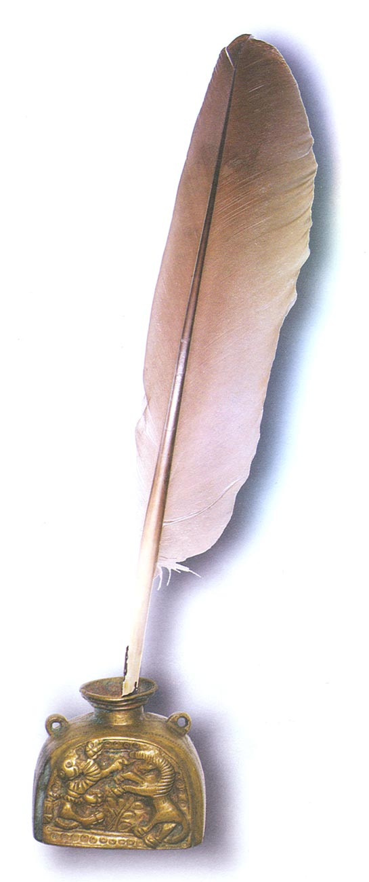
Спасибо
за
внимание!

